Slide 1
影像標註與精確度評測工具
逢甲大學 資訊工程系 陳德生

Slide 2
Outline
iLabel 介紹
iEvaluate 介紹
Demo

Slide 3
影像標註工具簡介
常見的 open source 影像標註工具
依類型，可區分為
Web based ( i.e., LabelMe，Vatic，ezLabel )
優點是跨平台且支援多人協同使用，缺點是速度及後端設備需求較多
Desktop based ( i.e., LabelImg，SegmentIt )
優點是單機個人使用方便，缺點是非跨平台
依標註方式，可區分為
繪製矩形和多邊形
Segmentation (semantic, instance)

Slide 4
影像標註工具簡介
近年來AI的研究與應用越來越熱門，正確標註的影像資料更是影響AI 模型的重要因素。
如果資料量不大，通常會使用人工的方式來手動標註，i.e. LabelImg
如果需要標註的資料量龐大，解決方案有
外包 outsourcing
優點：影像標註的品質及正確性高，時效可控制。缺點：成本高
透過事先訓練好的深度學習模型來產生來自動label影像, i.e., iLabel, ezLabel
優點：影像標註的品質，時效皆可控制。
缺點：需要足夠的專業知識才能建立適合的深度學習模型

Slide 5
iLabel v.s. LabelImg
 | LabelImg | iLabel
標註方式 | 人工 | 自動
標註內容 | 矩形 | 矩形
輸出內容 | XML或YOLO檔 | 可客製化
自動化 | 無 | 有
平均耗時 | 20秒/張 | 0.08秒/張

Slide 6
標註範例:以道路行車場景為例
Class 0 person
Class 1 bike
Class 2 car
Class 3 motorbike
Class 4 bus
Class 5 truck

Slide 7
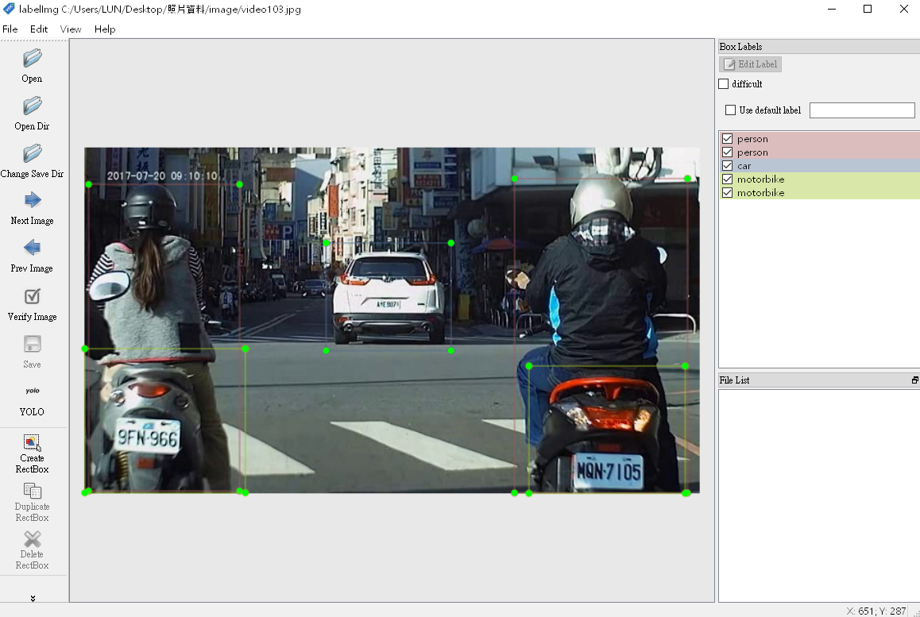
LabelImg 標註圖片操作

Slide 8
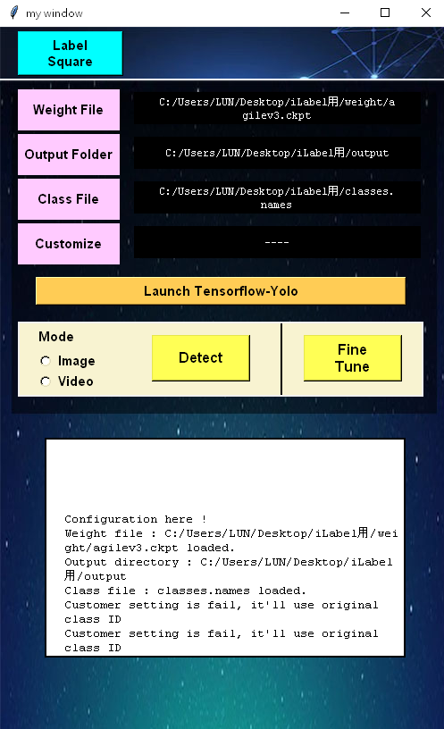
iLabel GUI (desktop)

Slide 9
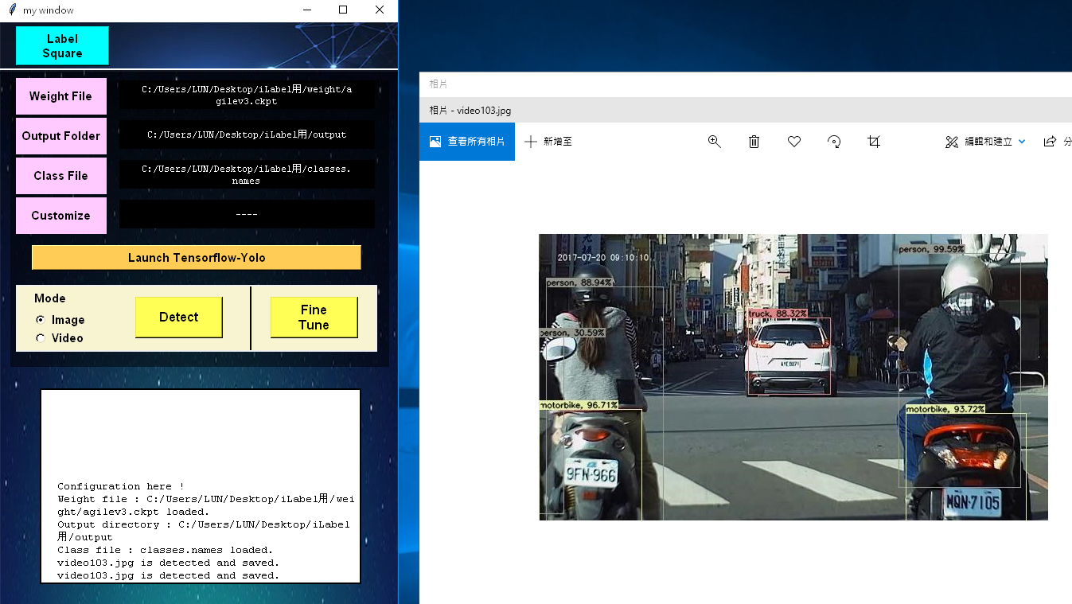
iLabel (desktop) 標註圖片操作

Slide 10
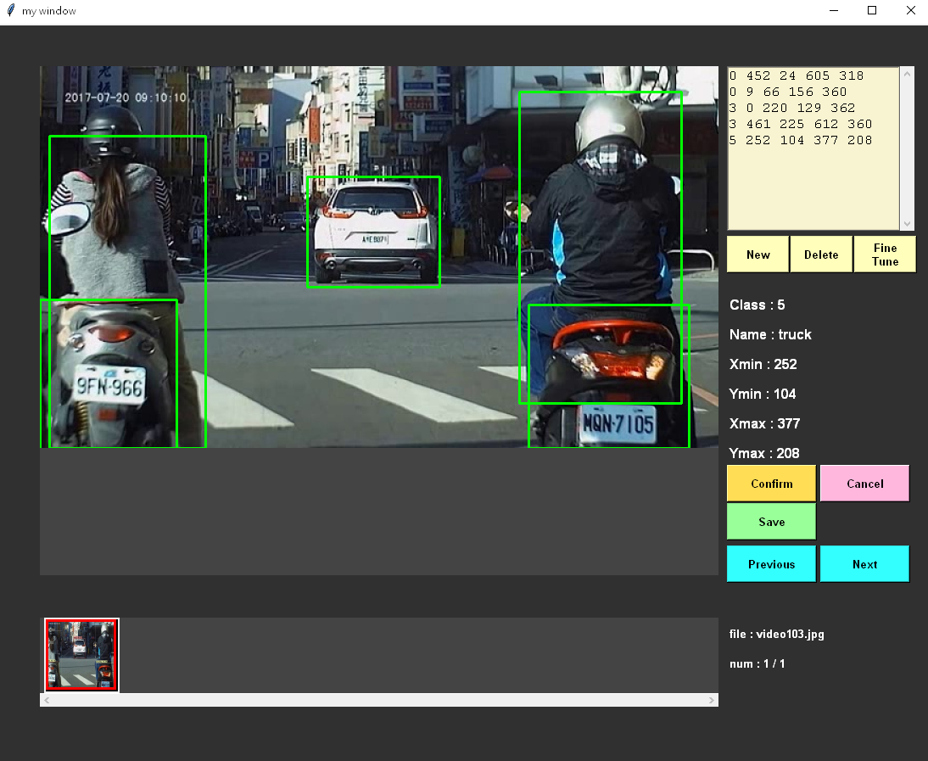
iLabel (desktop) 標註圖片操作(微調)

Slide 11
iEvaluate 影像標註精確度評測工具
以深度學習方法標註訓練資料，標註的速度可以明顯提升，但標註的結果與真正的 Ground Truth到底有多少差異?
目前只能以人工一一檢視標註的品質與精確度，但巨量的影像資料複查是一項沉重的負擔
iEvaluate 就是用來協助開發者評估影像標註品質的工具

Slide 12
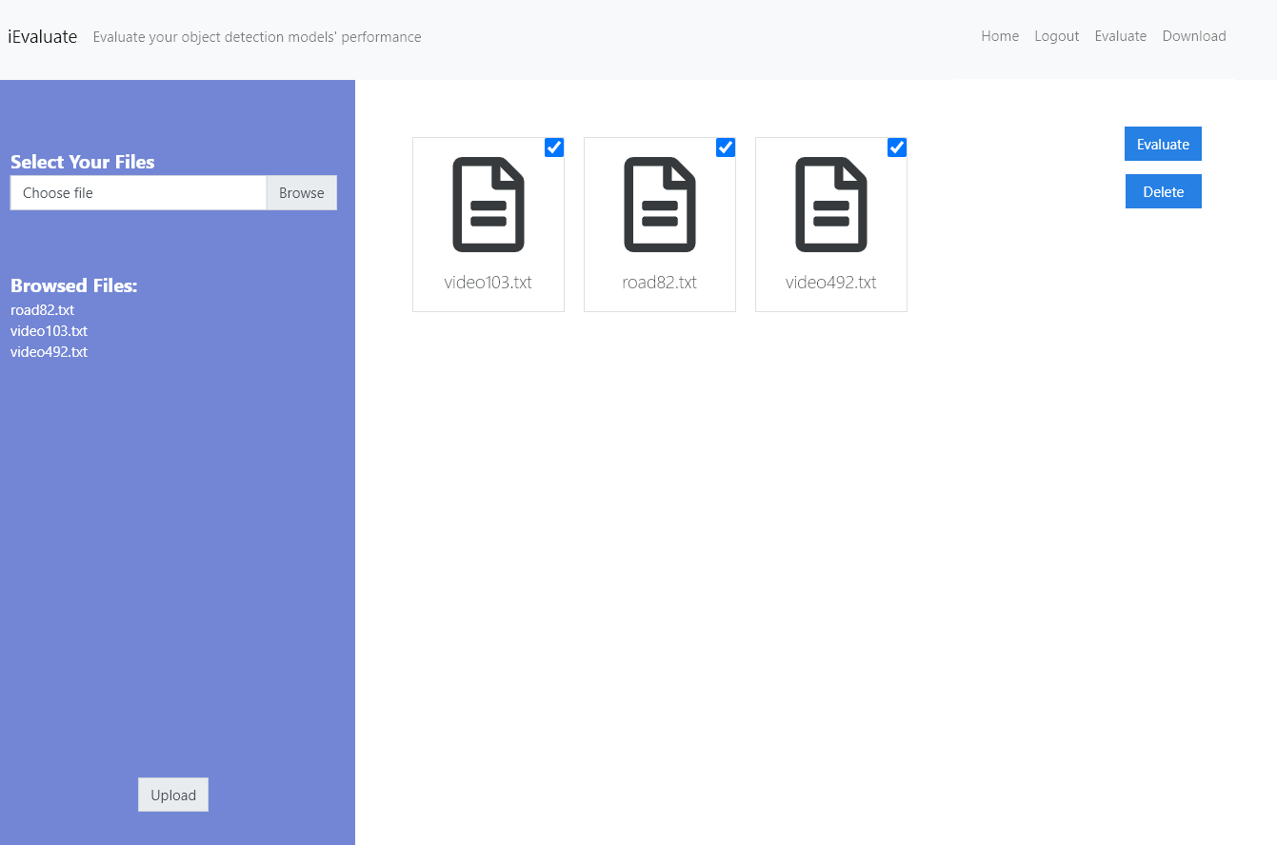
iEvaluate GUI (web)

Slide 13
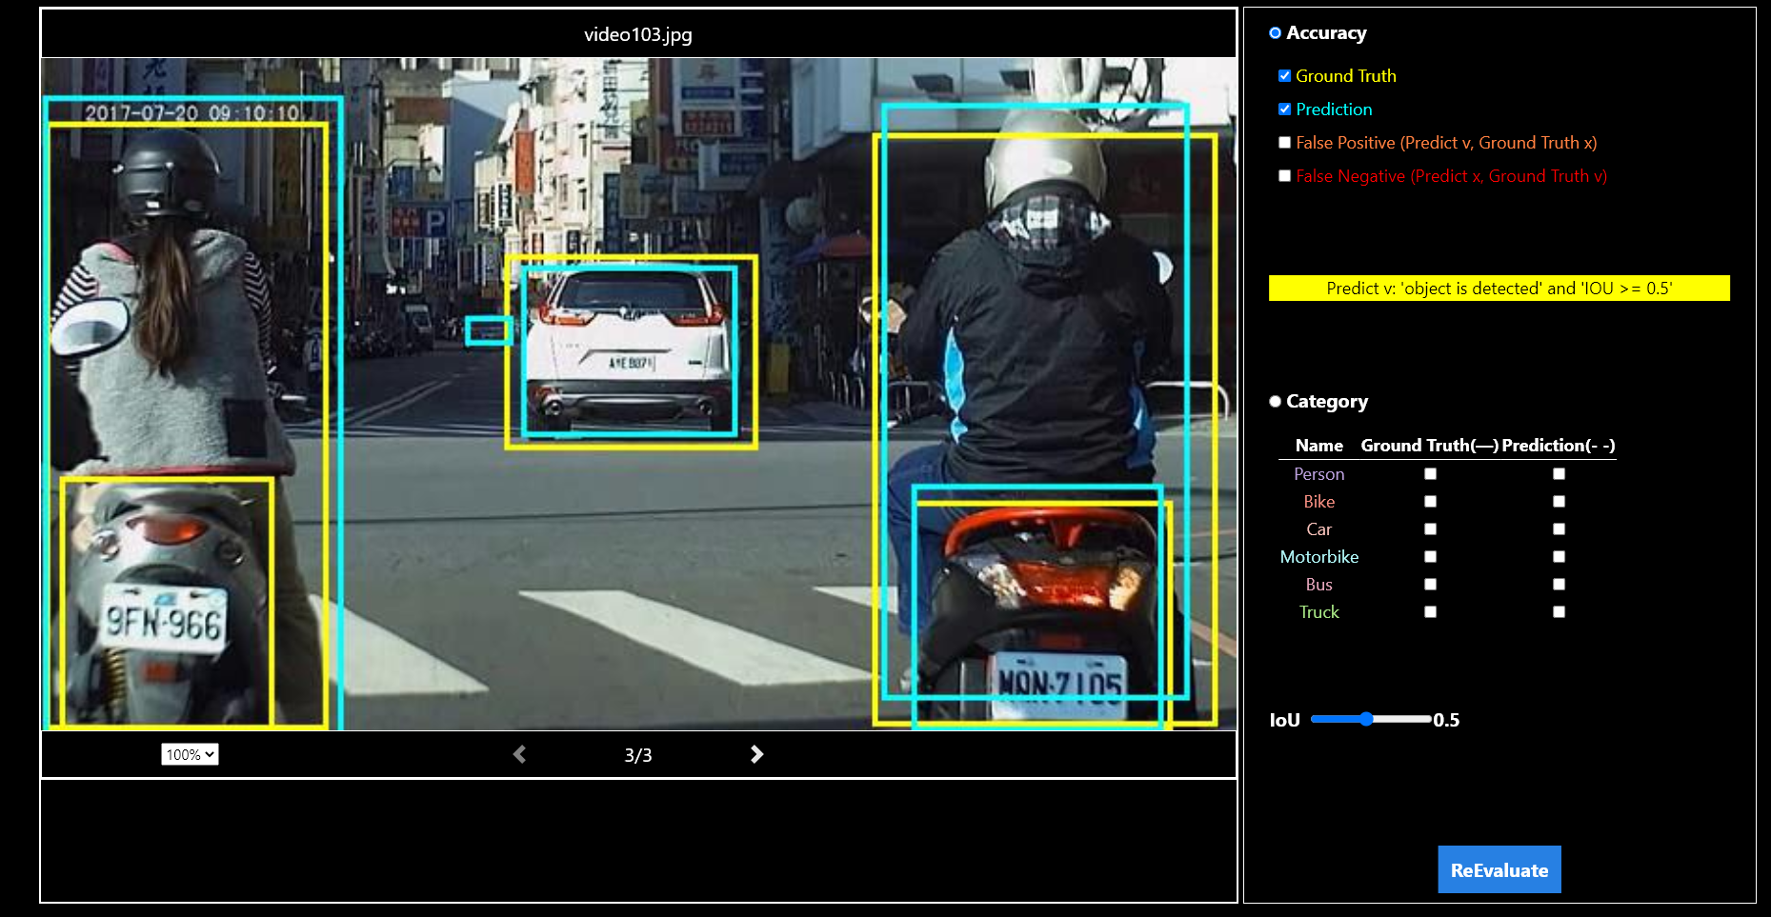
iEvaluate (web) 操作

Slide 14
Reference
影像標註工具 https://www.itread01.com/content/1548180211.html
ezLabel https://www.ithome.com.tw/news/131088

Slide 15
Web Based Platform Demo

